Slide 1
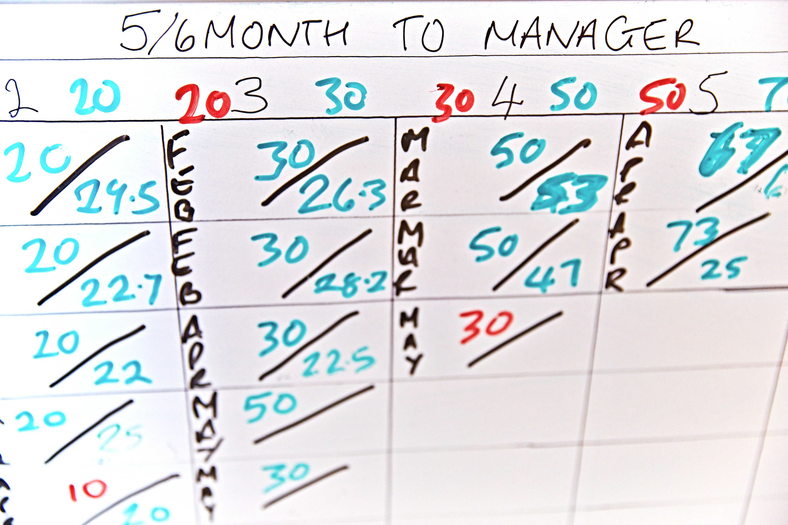
МАРКЕТИНГОВ
ПЛАН

Slide 2
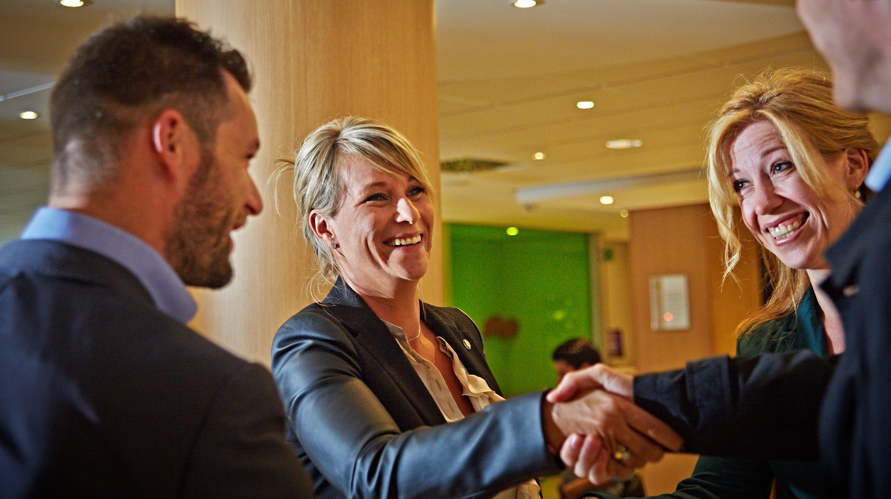
ФОРЕВЪР
МАРКЕТИНГОВ ПЛАН
КАТО ПОМАГАТЕ НА ДРУГИТЕ ДА ПОСТИГАТ ТОВА, КОЕТО ТЕ ИСКАТ,
ПОЛУЧАВАТЕ ТОВА, КОЕТО ВИЕ ИСКАТЕ!
Notes:
Какво представлява маркетинговият план на Форевър? Той е изграден върху философията, че „когато помагате на другите да постигнат това, което те искат, получавате това, което вие искате“.

Slide 3
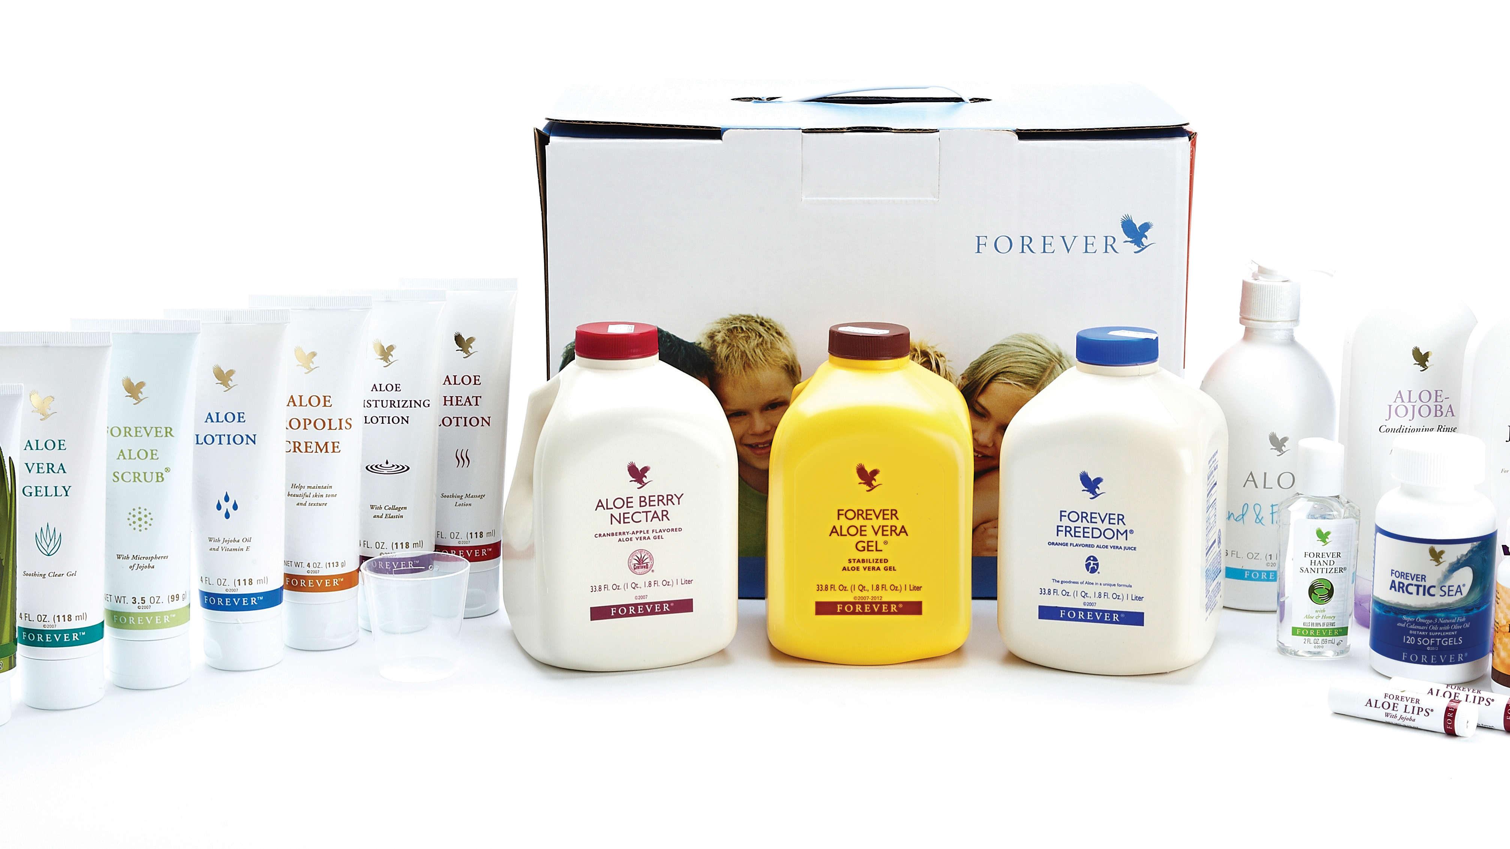
БОНУСНИ
ТОЧКИ
2 б.т.
0.053
0.065
0.127
КВАЛИФИКАЦИИТЕ И НАГРАЖДАВАНИЯТА ЗАВИСЯТ ОТ ОБЕМА НА ПРОДАЖБИТЕ
0.101
0.015
0.138
0.014
Notes:
За да разберете израстването в маркетинговия план, е важно да знаете, че всички постижения се основават на бонусни точки. Бонусната точка е стойност, която всеки продукт носи. Когато купувате различните продукти, бонусните точки се натрупват, за да се изчислят квалификациите за издигане в ниво и участието ви в различните програми за стимулиране. Бонусните точки са пропорционални на цената на продукта: колкото по-висока е тя, толкова повече са бонусните точки. В момента стойността на една бонусна точка е равна на 353 лева по цени за собственици на Форевър бизнес.

Slide 4
ФОРЕВЪР МАРКЕТИНГОВ ПЛАН
СОБСТВЕНИК
НА ФОРЕВЪР
БИЗНЕС
НОВУС
КЛИЕНТ
ПОКУПКА НА СТОЙНОСТ
2 б.т. В РАМКИТЕ НА ДВА ПОСЛЕДОВАТЕЛНИ КАЛЕНДАРНИ МЕСЕЦА (ИЛИ ПО-МАЛКО)
15%
30%
ОТСТЪПКА ОТ ПРЕПОРЪЧИТЕЛНИТЕ ЦЕНИ ЗА ПРОДАЖБА
ОТСТЪПКА
+
5-18%
ДОПЪЛНИТЕЛНИ ОТСТЪПКИ И БОНУСИ
Notes:
Маркетинговият план предлага два вида отстъпки и шест вида бонуси. След подаване на молба за регистрация в офиса на Форевър, вие ставате новус клиент и започвате да купувате продукти с 15% отстъпка от препоръчителните цени за продажба (ПЦП).
Когато направите покупки за две бонусни точки в рамките на два последователни календарни месеца, вече сте изпълнили условието за пазаруване по цени за собственици на Форевър бизнес и вашата отстъпка се увеличава на 30% завинаги. Получавате също възможност и за допълнителни отстъпки и бонуси в размер до 18% от препоръчителните цени за продажба.

Slide 5
ФОРЕВЪР МАРКЕТИНГОВ ПЛАН
ПЕЧАЛБА
ОТ НОВУС
КЛИЕНТИ
ПЕЧАЛБИ ОТ
ПРОДАЖБИ
ВИЕ
ВИЕ
КЛИЕНТИ
30%
30%
Н/К
30%
15%
ПЕЧАЛБА ОТ ПРОДАЖБИ
+
ПЕЧАЛБА ОТ НОВУС КЛИЕНТ
+
5-18%
5-18%
ЛИЧЕН БОНУС
БОНУС ОТ НОВУС КЛИЕНТ
Notes:
Ще започнете да печелите още от момента, в който започнете да продавате продукти. Когато се квалифицирате за покупки по цени за собственици на Форевър бизнес, при продажба на продукти ще реализирате 30% печалба от препоръчителните цени за продажба и ще получавате допълнителен личен бонус от 5 до 18% в зависимост от нивото ви в Маркетинговия план. Когато спонсориран от вас новус клиент поръчва продукти, ще ви се изплащат 15% печалба от новус клиент плюс 5 до 18% бонус от новус клиент до момента, в който новус клиентът не се квалифицира за покупки по цени на собственици на Форевър бизнес – с 30% отстъпка.

Slide 6
ФОРЕВЪР МАРКЕТИНГОВ ПЛАН
НОВУС
ПЕЧАЛБА/ БОНУС
20%
А/С
35%
Н/К
2 б.т.
ВИЕ
15%
Notes:
А сега нека опишем как израствате в маркетинговия план и увеличавате доходите си. Освен че споделяте продуктите със своите приятели, можете да им дадете възможност да печелят допълнително, като и те от своя страна споделят продуктите с техните приятели. Скоро ще имате изградена мрежа от приятели, които използват и препоръчват продуктите, като всички техни бонусни точки, заедно с вашите лични, ще ви помогнат да печелите повече. Бонусните точки от вашата мрежа, които се натрупват в продължение на два последователни календарни месеца, определят нивото на вашите бонуси. Когато постигнете две бонусни точки, вие се издигате на ниво Асистент Супервайзор и започвате да купувате продуктите с 35% отстъпка от препоръчителните цени за продажба (ПЦП).

Slide 7
ФОРЕВЪР МАРКЕТИНГОВ ПЛАН
НОВУС
ПЕЧАЛБА/ БОНУС
ГРУПОВ
БОНУС
23%
3%
С
38%
1,5 б.т.
1 б.т.
2 б.т.
1 б.т.
20%
А/С
25 б.т.
35%
Н/К
2 б.т.
1 б.т.
2 б.т.
ВИЕ
15%
4 б.т.
Notes:
Когато направите оборот от 25 бонусни точки, се издигате на ниво Супервайзор и получавате 38% отстъпка. И за да онагледим това, представете си, че вие и вашите приятели реализирате бонусни точки като тези на диаграмата, или общо 12,5 в продължение на календарния месец. Ако направите същото и през следващия месец, ще имате общо 25 бонусни точки за двата месеца, и ще се квалифицирате на ниво Супервайзор.

Slide 8
ФОРЕВЪР МАРКЕТИНГОВ ПЛАН
НОВУС
ПЕЧАЛБА/ БОНУС
ГРУПОВ
БОНУС
28%
8%
5%
А/М
23%
3%
43%
С
75 б.т.
20%
38%
А/С
25 б.т.
35%
Н/К
2 б.т.
ВИЕ
15%
Notes:
При 75 бонусни точки стигате до ниво Асистент Мениджър и вашата отстъпка скача до 43%.

Slide 9
ФОРЕВЪР МАРКЕТИНГОВ ПЛАН
НОВУС
ПЕЧАЛБА/ БОНУС
ГРУПОВ
БОНУС
33%
13%
10%
5%
М
28%
8%
5%
48%
А/М
120 б.т.
23%
3%
43%
С
75 б.т.
20%
38%
А/С
25 б.т.
35%
Н/К
2 б.т.
ВИЕ
15%
Notes:
При 120 бонусни точки ставате Мениджър и получавате най-високата отстъпка от 48%. Важен аспект от плана е, че щом веднъж сте постигнали определено ниво на лична отстъпка, не е необходимо в бъдеще отново да се квалифицирате. Запазвате нивото си в Маркетинговия план на Форевър за цял живот.
В допълнение към личните ви отстъпки, ще получавате и бонус от новус клиенти. Той е от 5 до 18% в зависимост от нивото ви в Маркетинговия план. Бонусът се изчислява въз основа на нетните препоръчителни цени за продажба за покупките на лично спонсорираните новус клиенти или новус клиентите от техните мрежи надолу и се получава, докато лично спонсорираният от вас новус клиент все още не се е квалифицирал за покупки по цени за собственици на Форевър бизнес.
Друг бонус е груповият, който можете да получавате, след като стигнете до ниво Супервайзор. Процентът на този бонус зависи от вашето ниво и нивата на сътрудниците в мрежата ви. Ако например вие сте Мениджър, можете да се квалифицирате за 13% групов бонус от групата на лично спонсорираните от вас Асистент Супервайзори, 10% от оборота на групите на лично спонсорираните Супервайзори и 5% от оборота на групите на лично спонсорираните Асистент Мениджъри.

Slide 10
ФОРЕВЪР МАРКЕТИНГОВ ПЛАН
НОВУС
ПЕЧАЛБА/ БОНУС
ГРУПОВ
БОНУС
STEP 5
КВАЛИФИЦИРАН
ЗА СФБ ЦЕНИ
MENTOR
BUSINESS
BUILDERS
BY USING
FSTM
33%
13%
10%
5%
М
ВИЕ
28%
8%
5%
48%
30%
А/М
120 б.т.
ЛИЧНА ОТСТЪПКА
БОНУС ОТ НОВУС КЛИЕНТ
23%
3%
43%
С
75 б.т.
20%
38%
КВАЛИФИЦИРАН
ЗА ГРУПОВ БОНУС
А/С
Клиент
Н/К
25 б.т.
35%
ВИЕ
Н/К
2 б.т.
15%
АКТИВЕН с 4 б.т./МЕСЕЦ
Notes:
Има определи изисквания, за да се квалифицирате за отстъпките и бонусите, които описахме дотук. За да получавате лична отстъпка и бонус от новус клиент, трябва да сте изпълнили условието за пазаруване по цени за собственици на Форевър бизнес с 30% отстъпка. Имайте предвид, че щом веднъж сте изпълнили това условие, то остава валидно завинаги. За да получавате групови бонуси, трябва да бъдете активни в месеца, в който бонусите са генерирани. Да сте активни означава, че вашите поръчки, заедно с тези на новус клиентите ви, са на обща стойност от поне четири бонусни точки, като вашите лични покупки трябва да са за минимум една бонусна точка от тези четири.

Slide 11
ФОРЕВЪР МАРКЕТИНГОВ ПЛАН
НОВУС
ПЕЧАЛБА/ БОНУС
ГРУПОВ
БОНУС
ЛИДЕРСКИ
БОНУС
33%
13%
10%
5%
6%
3%
2%
М
28%
8%
5%
48%
А/М
М
120 б.т.
23%
3%
43%
1^{ва} лин.
С
М
75 б.т.
20%
38%
2^{ра} лин.
А/С
М
25 б.т.
КВАЛИФИЦИРАН
ЗА ЛИДЕРСКИ БОНУС
35%
3^{та} лин.
Н/К
С
A/M
2 б.т.
15%
Н/К
ВИЕ
A/С
12 б.т./МЕСЕЦ (ВКЛ. 4 ЗА АКТИВНОСТ)
Notes:
След като стигнете до ниво Мениджър, ще получите достъп до цял нов набор от възможности за доходи. Първият е Лидерският бонус. Получавате го за развитие на Мениджъри под вас. Най-общо казано, ще получавате 6% от оборота, генериран от мрежите на директно спонсорираните от вас Мениджъри до следващия Мениджър в техните екипи, 3% от групите на Мениджърите на втора линия, и 2% от групите на Мениджърите на трета линия.

Slide 12
КВАЛИФИЦИРАН
ЗА ЛИДЕРСКИ БОНУС
НАЙ-ГОЛЯМАТА ЧЕСТ ЗА СФБ
С
A/M
МЕНИДЖЪР
ОРЕЛ
Н/К
ВИЕ
A/С
12 б.т./МЕСЕЦ (ВКЛ. 4 ЗА АКТИВНОСТ)
ВИЕ
720 б.т. ОБЩО
ЗА ГОДИНАТА
ВКЛЮЧИТЕЛНО 100 б.т. НОВИ
Notes:
Също така на ниво Мениджър можете да работите и за постигане на статут Мениджър „Орел“ да участвате в дългосрочната програма за стимулиране, всяка година да се квалифицирате за участие в Глобалното рали, като пътуването е за сметка на компанията, да участвате в програма Chairman’s Bonus [Чеърманс бонус] и бонус „Скъпоценни камъни“ (който представлява до 3% допълнително към Лидерския ви бонус).

Slide 13
КАКЪВ Е ПОТЕНЦИАЛЪТ?
СПОНСОРИРАЙТЕ МЕНИДЖЪРИ С ПО 60 б.т. И ГИ НАУЧЕТЕ ДА ПРАВЯТ СЪЩОТО
ИЗПОЛЗВАЙТЕ И СПОДЕЛЯЙТЕ 4 б.т. МЕСЕЧНО
ВИЕ
х 4 б.т. 4 б.т.
5 СФБ х 4 б.т. 20 б.т.
15 СФБ х 4 б.т. 60 б.т.
30 СФБ х 4 б.т. 120 б.т.
204 б.т.
Клиент
Н/К
ВИЕ
СПОНСОРИРАТЕ 5
СПОНСОРИРАЙТЕ И УЧЕТЕ ДРУГИТЕ СЪЩО ДА ПРАВЯТ 4 б.т.
СПОНСОРИРАТ х 3
3
3
3
3
3
СПОНСОРИРАТ х 2
6
6
6
6
6
Notes:
След като разгледахме маркетинговия план, нека опишем какво можете да направите, за да работи той за вас. Първата стъпка е да използвате и споделяте продукти за четири бонусни точки всеки месец, Да спонсорирате и учите другите да правят същото. Ако следвате този цикъл, можете да очаквате растеж, който ще изненада и самите вас. Нека направим някои сметки: вие сте активни с четири бонусни точки. Спонсорирайте петима души, всеки от които също ще използва и споделя продукти за четири бонусни точки. Това ще ви даде 20 бонусни точки допълнително всеки месец. Нека всеки от тези петима спонсорира по трима нови, които да правят същото. Това ще добави 60 бонусни точки допълнителен оборот към вашия бизнес. И ако всеки от тези 15 души спонсорира по двама нови, още 120 бонусни точки ще бъдат добавени към общия оборот на вашата мрежа. Започнахте с четири, а сега имате повече от 200 бонусни точки месечен бизнес, за които ще получавате съответните бонуси и допълнителни стимули.

Slide 14
МАРКЕТИНГОВ
ПЛАН ПРЕГЛЕД
ХАРАКТЕРИСТИКИ
ИЗТОЧНИЦИ НА ДОХОДИ
БОНУСИ ИЗПЛАЩАНИ ВЪРХУ ПЦП
ДВУМЕСЕЧЕН ПЕРИОД НА КВАЛИФИКАЦИЯ
ПОСТИГНАТО НИВО НЕ СЕ ГУБИ
БЕЗ ИЗПРЕВАРВАНИЯ В НИВА
ДОКАЗАНО УСПЕШЕН
БЕЗ НУЖДА ОТ ПРОДУКТИ НА СКЛАД
ПРОДУКТИТЕ ЗА КОНСУМАЦИЯ
ФИНАНСОВА СТАБИЛНОСТ
ЗАТВОРЕН ЦИКЪЛ НА ПРОИЗВОДСТВО
МЕЖДУНАРОДНО ПРИСЪСТВИЕ
ПЕЧАЛБА ОТ ПРОДАЖБИ
ПЕЧАЛБА ОТ НОВУС КЛИЕНТ
ЛИЧНА ОТСТЪПКА
БОНУС ОТ НОВУС КЛИЕНТ
ГРУПОВ БОНУС
ЛИДЕРСКИ БОНУС
МЕНИДЖЪР „ОРЕЛ“
ПРОГРАМА FOREVER2DRIVE
ГЛОБАЛНО РАЛИ
ПРОГРАМА „CHAIRMAN’S BONUS“
БОНУС „СКЪПОЦЕННИ КАМЪНИ“
Notes:
И нека в заключение да разгледаме характеристиките и източниците за доходи на този план:
Всички бонуси се изчисляват и изплащат на базата на най-високите цени – препоръчителните цени за продажба, а не на цените с отстъпка, на които вие купувате продуктите.
Бонусните точки се натрупват за всеки два последователни календарни месеца, за да се определи преминаването ви от едно ниво в друго.
Веднъж постигнато ниво никога не се губи.
Никой от вашата група не може да ви задмине в ниво, а по-скоро може да ви издигне нагоре в маркетинговия план.
Компанията има над 35-годишна успешна история.
Няма нужда да инвестирате пари или да поддържате складови наличности.
Продуктите са консумативи и генерират многократно повтарящ се бизнес.
Компанията е финансово стабилна, цикълът ѝ на производство е затворен и има впечатляващо международно присъствие.
Разполагате с много и различни възможности за доходи и допълнителни стимули, които включват:
Печалба от продажби
Печалба от новус клиенти.
Лична отстъпка
Бонус от новус клиенти
Групов бонус
Лидерски бонус
Програма Мениджър „Орел“
Дългосрочна програма за стимулиране, наричана още „програма за кола“ и Forever2Drive [форевър ту драйв]
Глобално рали
Програма „Chairman’s Bonus“ и бонус „Скъпоценни камъни“
Просто няма да намерите друга компания, която да предлага толкова много.

Slide 15
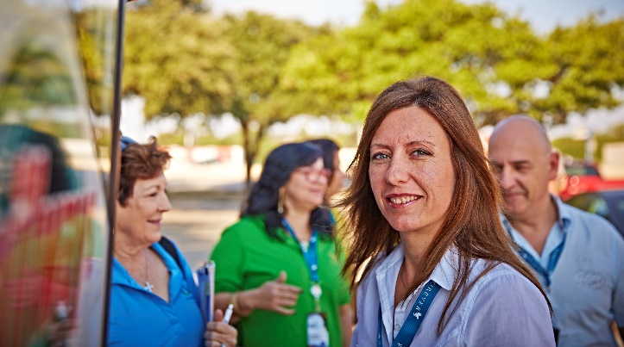
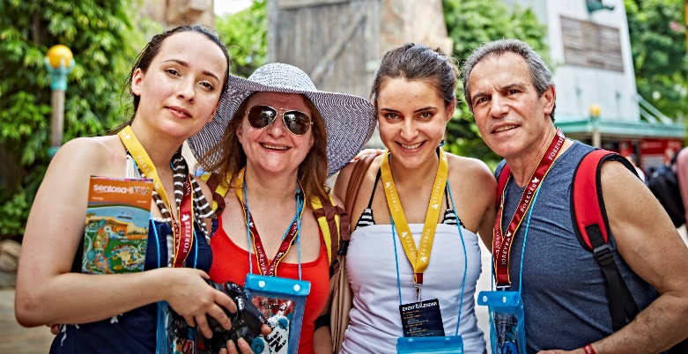
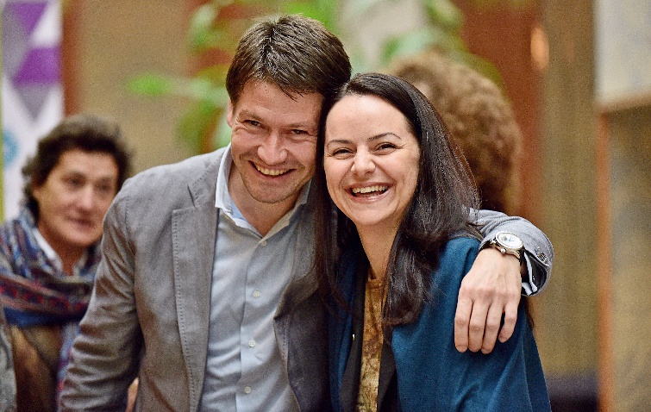
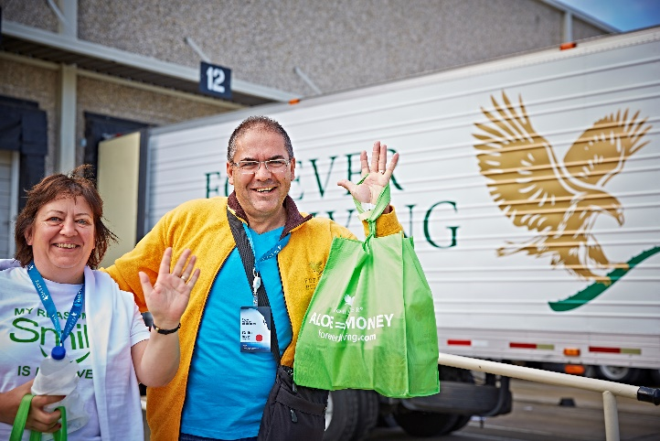
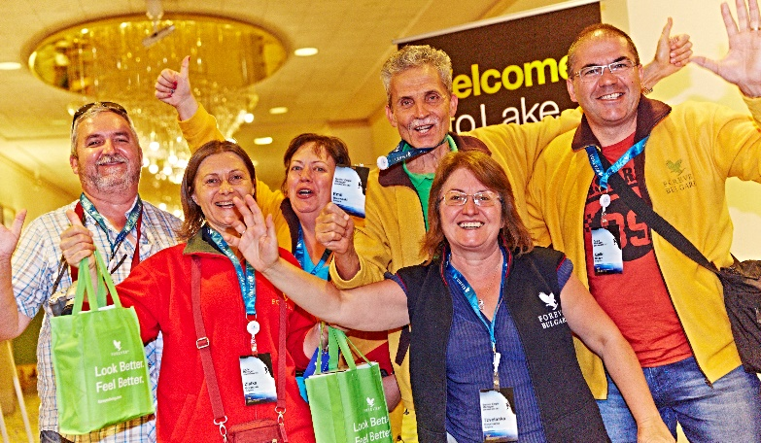
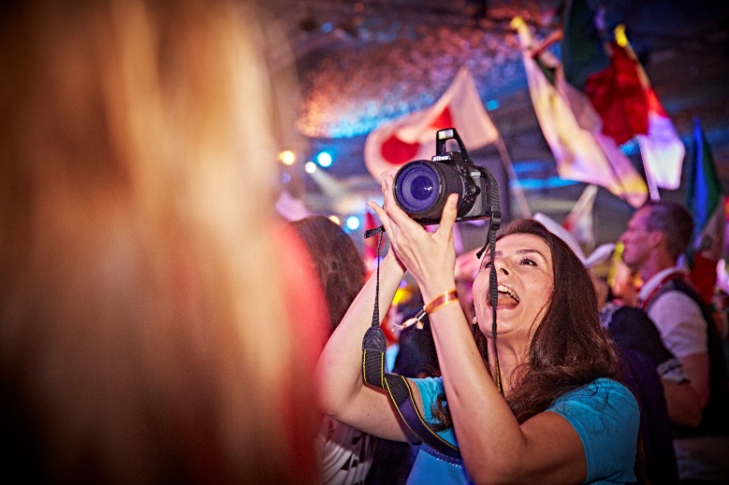
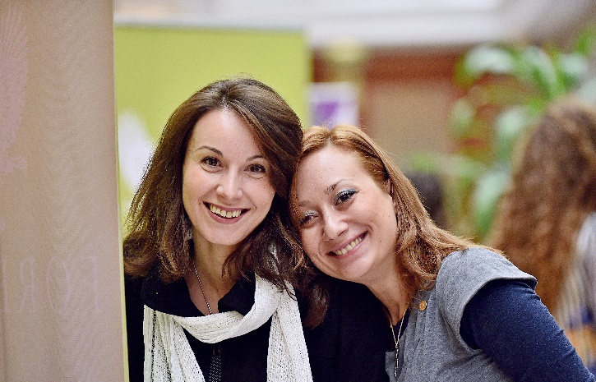
ТЕ ГО НАПРАВИХА!
ВИЕ СЪЩО МОЖЕТЕ!
Notes:
Хиляди като вас са успели с Форевър и ние знаем, че с нашия план вие също можете да постигнете всяко ниво на доход, за което имате готовност да работите здраво.

Slide 16
МАРКЕТИНГОВ
ПЛАН

